Slide 1

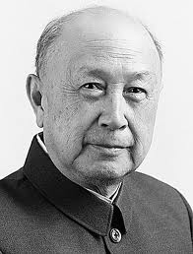
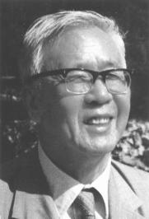





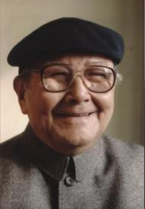





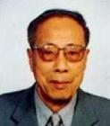















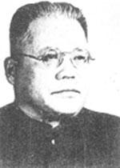











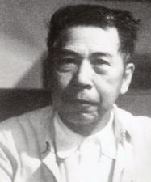




中关村回顾中
——新中国老一代的科学家
（第四集）
更多精彩请点击这里访问 http://caihengsheng.wordpress.com/

Slide 2
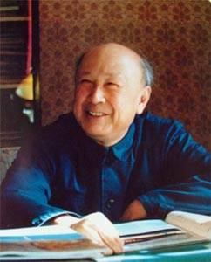
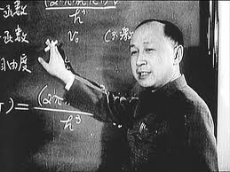
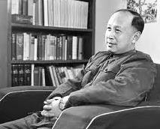
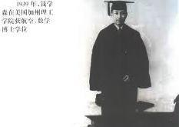
钱学森 ，应用力学、工程控制论、系统工程科学家 1911年12月11日生于上海，籍贯浙江杭州。1934年毕业于交通大学。1939年获美国加州理工学院航空与数学博士学位。1957年被选聘为中国科学院学部委员(院士)。1994年被选聘为中国工程院院士。 曾任中国人民解放军总装备部科技委高级顾问。中国力学学会、中国自动化学会、中国宇航学会、中国系统工程学会名誉理事长，中国科学院学部主席团名誉主席，中国科学技术协会名誉主席。曾任第七机械工业部副部长、国防科学技术委员会副主任、中国科学技术协会主席和全国政协副主席。2009年去世。
在应用力学、工程控制论、系统工程等多领域取得出色研究成果，为中国航天事业的创建与发展作出了卓越贡献。 1956年获中国科学院自然科学奖一等奖，1986年获国家科技进步奖特等奖，1991年被授予“国家杰出贡献科学家”荣誉称号，1999年被国家授予“两弹一星”功勋奖章。
钱学森
（1911年-2009年）

Slide 3
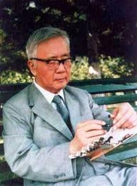
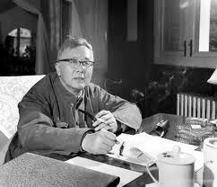
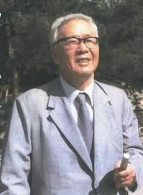
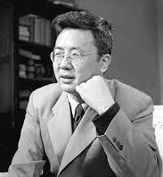
华罗庚 ，数学家 1910年11月12日生于江苏金坛。1924年金坛中学初中毕业，后刻苦自学，于1931年被调入清华大学数学系工作。1936年赴英国剑桥大学访问。1938年被聘为清华大学教授。1946年任美国普林斯顿数学研究所研究员、普林斯顿大学和伊利诺大学教授。1948年当选为中央研究院院士。1955年被选聘为中国科学院学部委员(院士)。1982年当选为美国科学院外籍院士。1983年被选聘为第三世界科学院院士。1985年当选为德国巴伐利亚科学院院士。1985年6月12日逝世。
曾任中国科学院数学研究所、应用数学研究所研究员、所长、名誉所长，中国数学会理事长，中国科技大学副校长，中国科学院副院长，全国政协副主席等职。主要从事解析数论、矩阵几何学、典型群、自守函数论、多复变函数论、偏微分方程、高维数值积分等领域的研究并取得突出成就。在解决高斯完整三角和的估计难题、华林和塔里问题改进、一维射影几何基本定理证明、近代数论方法应用研究等方面获出色成果。代表论著为《堆垒素数论》、《多复变数函数论中的典型域的调和分析》。 荣获1956年首届国家自然科学奖一等奖。1990年和王元共同获陈嘉庚物质科学奖。
华罗庚
（1910年-1985年）

Slide 4

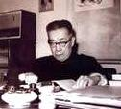
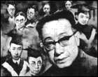

熊庆来，数学家，数学教育家。字迪之，生于云南省弥勒县的息宰村。1９０７年，考入昆明的云南方言学堂，同年学校改名为云南高等学堂。１９１１年，熊庆来考入云南英法文专修科， 学习法语。 1913年赴比利时学习采矿公费生。因第一次世界大战爆发，转赴法国,1915年至１９２０年，他先后就读于格勒诺布 洛大学、巴黎大学、蒙柏里耶大学、马赛大学，获蒙柏里耶大学理科硕士学位。
１９２１年初回国，任云南工业学校、云南路政学校教员。同年秋天，任东南大学聘请他为新设立的算学系教授兼系主任，1926年秋清华大学担任算学系教授和系主任。1932年，熊庆来赴瑞士苏黎世参加国际数学家大会。会后，他利用清华大学的休假期一年，转赴巴黎从事研究工作，与著名的函数论专家 Ｇ．瓦利隆（Ｖａｌｉｒｏｎ）一起致力于函数值分布理论的研究。后来又请假一年，以《关于无穷级整函数与亚纯函数》的论文于1934年荣获法国国家博士学 位。 1937年长期担任云南大学校长。 1949年出席在巴黎召开的联合国教科文组织会议，遂留法国从事数学研究。在法国发表论文２０余篇与专著《关于亚纯函数与代数体函数——Ｒ．奈望林纳 （Ｎｅｖａｎｌｉｎｎａ）的一个定理的推广》。
1957年６月，熊庆来回国，任中国科学院数学研究所研究员，以后并担任函数论研究室主任，所务委员会委员，所学术委员会委员。他 仍然孜孜不倦地从事研究工作，在《中国科学》、《数学学报》、《科学记录》等期刊上又相继发表论文２０余篇。“文化大革命”中受到冲击致死。1978年４月，中国科学院为其平反昭雪，并举行了骨灰安放仪式。
他是中国近代数学的先驱，同时也是识千里马的伯乐。发现和培养了华罗庚，指导过杨乐和张广厚等人。
熊庆来
（1893年-1969年）

Slide 5
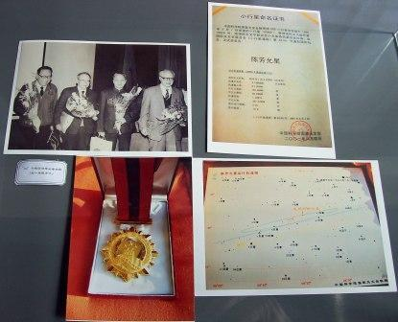
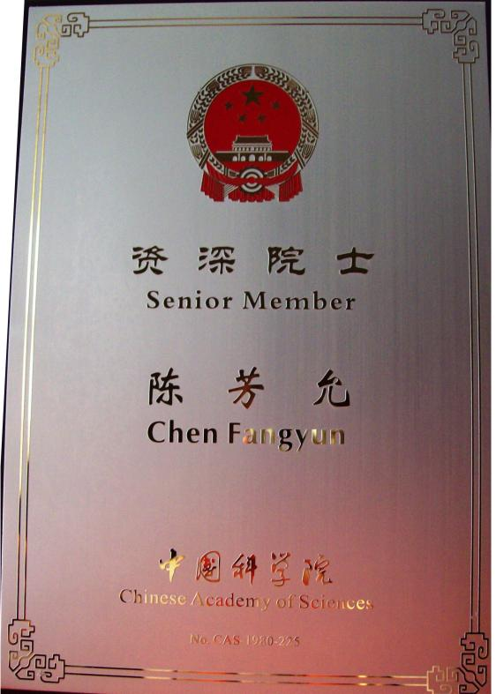
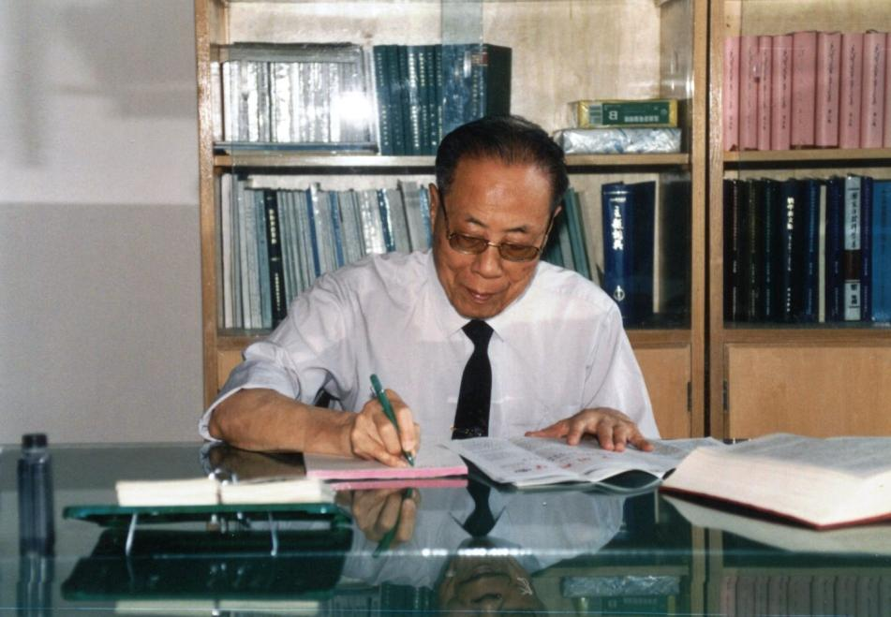
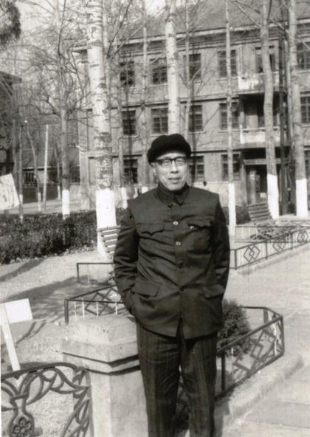
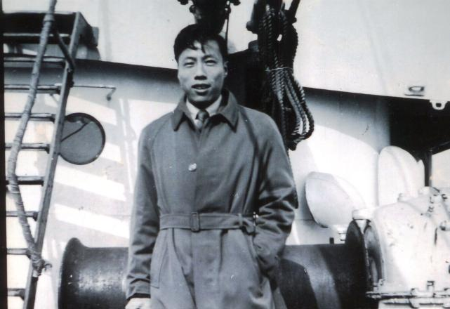
陈芳允，浙江台州市人，无线电电子学与空间系统工程专家。中国科学院院士。国际宇航科学院院士。
1938年毕业于清华大学物理系。1945年在英国COSSOR无线电厂研究室工作，解放前夕回国。先后在中国科学院上海分院，中国科学院物理所工作。1956年参加了国家12年长期科学规划制定工作，负责新电子学研究所的筹组工作。1964年起从事空间技术工作。1976年调入国防科委，在技术上负责卫星测量控制系统的总体设计、设备研制、布局建设以及地面协调工作。1984年调国防科工委科技委常任委员、顾问。解放军总装备部科技委顾问、研究员。
中国卫星测量、控制技术的奠基人之一。为我国无线电电子学做了开创性工作，单独或与他人合作完成多项国家急需的电子系统课题，和合作者研制并参加组建成功我国人造卫星无线电测量控制系统提出了微波统一测控系统的新方案，并负责这一系统的研制和星地技术协调工作。为发射我国通信卫星作出了重要贡献。进一步研究适应中国需要的应用卫星系统，包括定位导航、遥感和移动卫星通信系统。1985年获国家科技进步特等奖。1986年和王大珩、王淦昌、杨嘉墀联合向中央提出了发展我国高技术的倡议(863计划)。1999年荣获“两弹一星功勋奖章”。
陈芳允
（1916－2000)

Slide 6
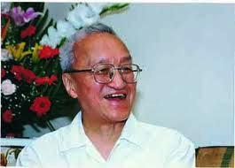
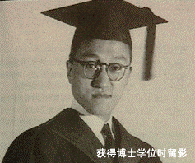
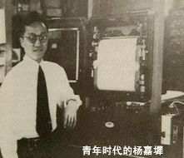
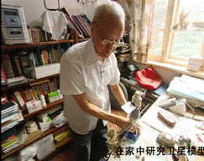
杨嘉墀 (1919-2006 )江苏省吴江县人，1919年生，卫星和自动控制专家，中国科学院院士，国际宇航科学院院士。
1941年毕业于上海交通大学电机系。1947年赴美国哈佛大学应用物理系留学，获硕士和博士学位。1956年回国后，历任中国科学院自动化研究所研究员、室主任、副所长，北京控制工程研究所副所长、所长。1968年后，任中国空间技术研究院副院长，航天工业部总工程师。
他长期致力于我国科学技术和航天事业的发展。参与中国空间技术发展规划的制订，是中国科学院早期开展航天技术研究的专家之一。领导和参加我国第一颗人造地球卫星姿态测量系统的研制。是空间技术分系统的设计师，在我国返回式卫星姿态控制系统方案论证和技术设计中，提出一系列先进可行的设计思想。领导研制的返回式卫星姿态系统及数据分析指标达到当时国际先进水平。指导研制为原子弹爆炸试验所需的检测技术及设备等重大科研项目。1984年获航天部劳动模范称号，1985年获国家科技进步奖特等奖。1995年获中国科学院陈嘉庚信息科学奖。1999年获何梁何利基金科学与技术进步奖。1999年获国家“两弹一星”功勋奖章。
杨嘉墀
（1919－2006)

Slide 7
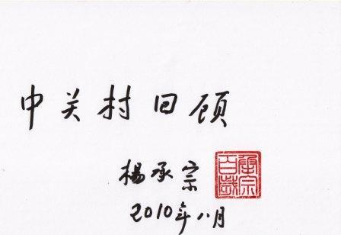
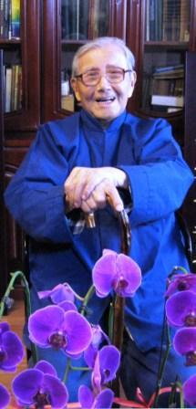
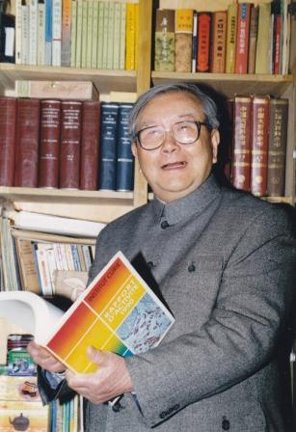
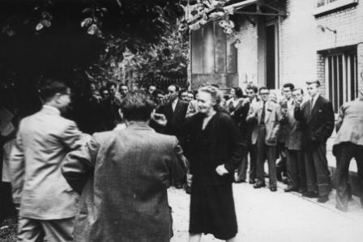
杨承宗，著名放射化学家，新中国放射化学奠基人。1911年9月5日出生于江苏省吴江县。1932年毕业于上海大同大学，后在暨南大学任教。1934—1946年，在北平研究院镭学研究所从事放射化学研究。1947—1951年在法国巴黎大学镭学研究所师承伊莱娜·约里奥-居里夫人研修放射化学，获博士学位。1951年10月回国后，任中国科学院近代物理研究所研究员、放射化学研究室和放射性同位素及射线应用研究室主任、中国科学院同位素应用委员会副主任。1958年任中国科学技术大学放射化学和辐射化学系首任系主任，1978年任副校长。1961—1969年兼任核工业部北京铀矿选冶研究所副所长。1979-1993年三届连任中国化学会核化学和放射化学专业委员会主任、中国核学会核化学与放射化学学会理事长。1979年创办了《核化学与放射化学》杂志。
杨承宗长期从事放射化学方面的研究工作。他在天然放射性元素分离、分析方法及其应用方面有许多开创性研究成果，并在国内外期刊上发表了20余篇重要论著。他在参与制定我国《原子能科学技术十二年发展规划》中，确立了我国放射化学的研究和发展方向，指导了诸多创新性研究工作，规划并亲自执导完成了我国矿石中铀的提取、冶炼、纯化、核纯铀的超微量杂质分析、鉴定以及诸多新工艺流程的研发，为我国第一颗原子弹的成功试爆做出了杰出贡献。
杨承宗是一位教育家，精心培育了我国第一代放射化学的中坚骨干和大批专业技术人才。1980年倡导创办全国第一所新型模式的自费走读大学—合肥联合大学（后称合肥学院）并兼任校长。2001年被授予“何梁何利基金科学与进步奖”。
杨承宗
（1911 - ）

Slide 8
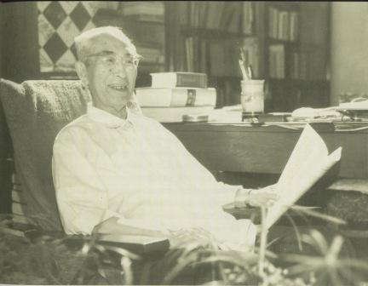
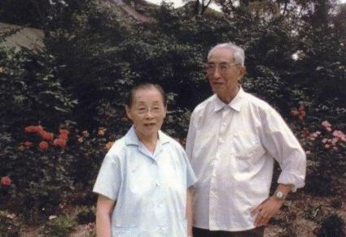
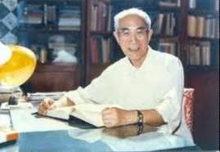

柳大纲，无机化学家、物理化学家。江苏仪征人。1925年毕业于南京高等师范学校和东南大学化学系。1948年获美国罗彻斯特大学博士学位。1955年被选聘为中国科学院学部委员（院士）。曾任中国科学院化学研究所和青海盐湖研究所研究员、所长。
早年从事分子光谱研究，判定双氰分子处于两种共振状态，是中国化学家研究光谱最早者之一。在参与解决核燃料前、后处理中的化学问题方面，有诸多贡献。开拓了中国盐湖资源及其化学基础的研究，组织综合队伍考察，并组建了青海盐湖研究所。勘测研究了察尔汗盐湖区富藏的钾、镁资源，发现了柴旦盐湖区柱硼镁石资源以及柴达木盆地若干点的锂资源等，提出了从盐湖卤水分离制钾和直接提取硼锂资源的有效工艺，为盐湖开发和西北地区建设作出了贡献。
柳大纲
（1904－1991)
返回目录

Slide 9
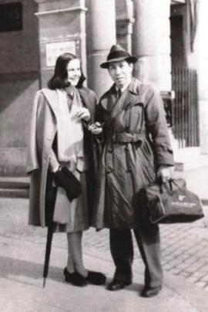
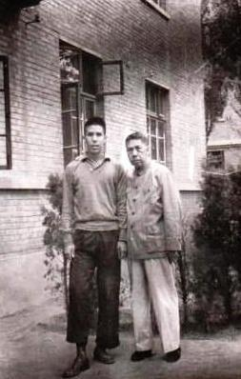
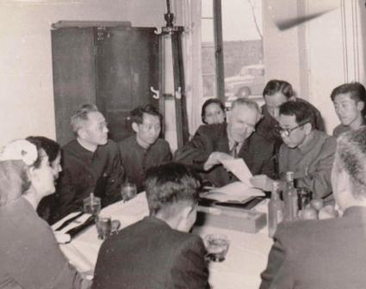
叶渚沛，冶金学家。祖籍福建厦门，生于菲律宾马尼拉市。1933年毕业于美国宾夕法尼亚大学。中国科学院化工冶金研究所所长、研究员。
长期潜心于科学研究，善于运用多种科学和技术的综合观点，不断提出解决国家建设中许多重大课题的意见和建议。倡导了化工冶金学和创建了化工冶金研究所。对中国采用当代钢铁冶金中的几项最主要的新技术，提出了带有方向性的预见对中国几个主要的钢铁基地和包头、攀枝花复杂矿的综合利用以及一些有色金属矿藏的开发利用，都提出了重要的建议。积极建议发展钢铁化肥联合企业和竖炉炼磷，以迅速解决我国氮肥和磷肥短缺的局面。积极提出发展技术科学以及开展微粒学、计算机在冶金中的应用和超高温新化工冶金过程的建议。
1955年选聘为中国科学院院士（学部委员）。
叶渚沛
（1902年-1971年）
返回目录

Slide 10
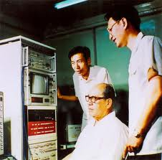

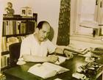
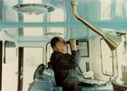
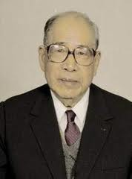
汪德昭 ，物理学家。江苏灌云人。1929年毕业于北京师范大学。1940年在巴黎大学获法国国家科学博士学位。1957年被选聘为中国科学院学部委员(院士)。1998年12月28日逝世。
曾任中国科学院声学研究所研究员、所长、名誉所长，中国声学学会、中国仪器仪表学会名誉理事长。开创了中国水声学和国防水声学研究，创建、组织和直接领导了有关研究工作，创建和发展了中国第一支水声科技队伍，为中国物理学研究、国防科技和科学事业的发展作出了突出贡献。
20世纪40年代在大小离子平衡态研究方面取得出色成果，被誉为“郎之万－汪德昭－布里加理论”。数十年来在诸多方面取得创见性成果。 1981年获法国声学学会(法语区声学家协会)授予的最高荣誉奖章—银质奖章，1983年获法国巴黎市政府颁发的荣誉奖章，1991年获法国总统授予的法兰西军官级荣誉军团勋章。
汪德昭
（1905年-1998年）
返回目录

Slide 11
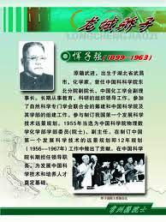
恽子强 ，化学家 曾用名恽代贤。1899年4月28日生于湖北武昌。1920年毕业于南京高等师范学校数理化部。1924年毕业于东南大学化学系。1955年被选聘为中国科学院学部委员(院士)。1963年2月22日逝世。
早年在其兄——著名青年领袖恽代英影响下参加革命工作，曾在宁、豫、辽、粤、鄂、沪等地从事过教育工作。1949年起任中国科学院办公厅副主任、编译局副局长、中国科学院东北分院副院长、数理化学部副主任等职。在长期担任科研组织工作和领导管理工作中，为发展中国科技事业和培养科研人才，组织科技队伍为国民经济和国防建设服务等方面均作出了贡献。在筹建全国自然科学专门学会联合会、组建中国科学院学部和制定中国第一个发展科技的十二年远景规划中多有建树。
恽子强
（1899年-1963年）
返回目录

Slide 12
《中关村回忆》这本书是从子女和后辈眼中、心中的角度讲述了老一辈科学家满腔热血、精忠报国的真实故事，其中有很多是鲜为人知的事。在中国科学院初创时期，在北京中关村三栋灰砖楼里集中居住了一批为新中国现代科学各学科奠基的第一代科学家，他们默默无闻，踏踏实实把毕生的才华和精力奉献给了我们的祖国。他们不但自己身体力行，而且为祖国培养了几代人才。即使在各种运动与文革中遭到种种不公正对待，甚至残酷迫害，有的人还付出了生命。但他们毫不动摇，依然忠诚于祖国，忠诚于祖国的科学事业，担负起振兴中华的历史重任，使祖国的科学技术有了长足的进步，今天岿然屹立在了世界民族之林中。
本展示是用PPS格式简略概述老一辈科学家的科学人生，《第四集 – 数学、化学、工程技术篇》结束，请阅《第五集 – 其它人物篇》。希望在深情怀念老一辈科学家不懈的人生追求的同时，也能给今天千千万万的年轻学子以启迪。愿更多的后来人兢兢业业、踏踏实实地学习和工作，令我们祖国的科学技术之树根深叶茂，永远长青。
第四集结束
待续
制作人：蔡恒胜
2010年12月
更多精彩请点击这里访问http://caihengsheng.wordpress.com/
返回目录

